Slide 1

第五章 酸碱滴定分析法（下）
分析化学
Acid-base Titration
张元庆 教授
中山大学药学院
E-mail: zhangyq65@mail.sysu.edu.cn

Slide 2
酸碱滴定分析法
主要内容
酸碱指示剂
几类酸碱滴定曲线与指示剂选择
酸碱标准溶液配制与标定
酸碱滴定应用举例
酸碱滴定的误差
非水酸碱滴定

Slide 3
酸碱指示剂
1 酸碱指示剂的变色原理
在酸碱滴定中外加的、能随着溶液pH的变化而改变颜色从而指示滴定终点的试剂称为酸碱指示剂。
在特定pH范围内发生自身结构变化而显示不同颜色.
本身为弱的有机酸(如酚酞、石蕊等)或弱的有机碱(如甲基橙、甲基红等)。
在溶液中存在平衡。酸式(弱酸结构)和碱式(弱酸的共轭碱结构)，两种形式具有不同的颜色。

Slide 4
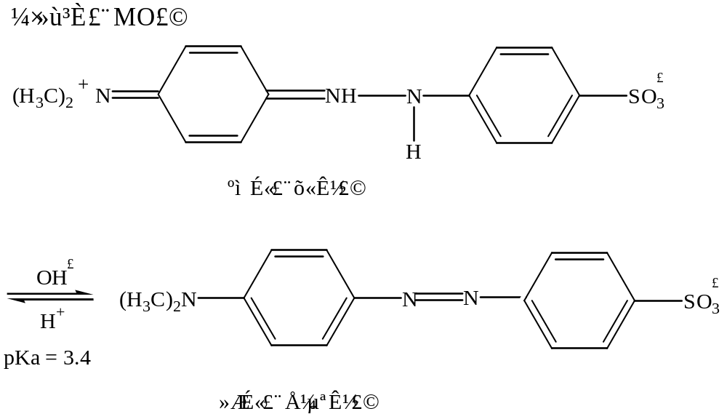
酸碱指示剂
甲基橙 是一种有机弱碱，在溶液中存在下列平衡

Slide 5
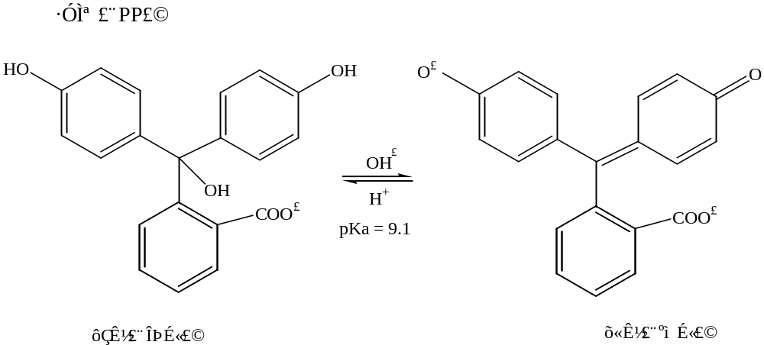
酸碱指示剂
酚酞 是一种有机弱酸，在溶液中存在下列平衡

Slide 6

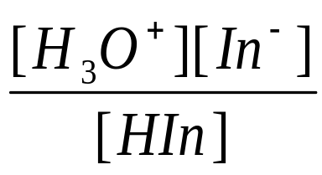
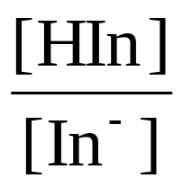
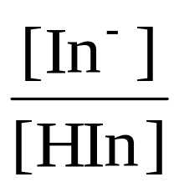
酸碱指示剂
HIn + H₂O H₃O⁺ + In⁻
(酸式) (碱式)
酸式和碱式各具有不同颜色。
酸碱指示剂在溶液中的质子转移达到平衡时：
K _{HIn}＝
[H₃O⁺]＝K_{HIn} ×
两边各取负对数，得
[In⁻]与[HIn]的比值，
决定于溶液的pH值。
pH＝pK_{HIn} + 1g

Slide 7
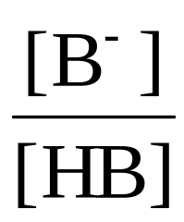
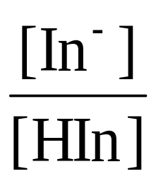
酸碱指示剂
对比： 缓冲溶液 酸碱指示剂
pH＝pK_{a}+ lg
pH＝pK_{HIn} + 1g
[B⁻]和[HB] 浓度较大，
由[B⁻]/[HB] 比值决定溶液的 pH 值
[In⁻]和[HIn] 浓度很小，
[In⁻]/[HIn] 比值由溶液的 pH 值决定
溶液的颜色取决于[In⁻]与[HIn]的比值，而[In⁻]与[HIn]的比值，决定于溶液的pH值。因此，指示剂在溶液中显现的颜色是随着溶液pH值的变化而变化的。
这就是酸碱指示剂的变色原理。

Slide 8
2 酸碱指示剂的变色范围
酸碱指示剂
pH＝pK_{HIn} + 1g
⊙ [In⁻]/[HIn]=1时，pH＝pK_{HIn} ,
颜色为酸式和碱式的混合色
理论变色点(color change point)，
⊙ [In⁻]/[HIn] ≥ l0时， pH≥p K _{HIn} + 1
In⁻ 的颜色
⊙ [In⁻]/[HIn] ≤ 0.1时， pH≤p K _{HIn} – 1
HIn 的颜色

Slide 9
酸碱指示剂
溶液 pH 改变时[In-]/[HIn] 比值及颜色：
pH [In⁻]/[HIn] 颜色
In⁻
← p K _{HIn} + 1
10
In⁻
变色点
In⁻
+
HIn
变色范围
← p K _{HIn}
1
In⁻ + HIn
← p K _{HIn} - 1
0.1
HIn
HIn
变色范围： pH＝p K _{HIn} ± 1

Slide 10
酸碱指示剂
理论
变色范围： pH＝p K _{HIn} ± 1
理论
变色点： pH＝p K _{HIn}
由于人的视觉对不同颜色的敏感程度不同，而使实际观察出来的变色范围并非与理论变色范围完全一致。
实际变色范围和实际变色点：实验观察结果。
常用酸碱指示剂的变色范围及其变色情况

Slide 11
酸碱指示剂
常用酸碱指示剂
指示剂 | 变色范围(pH) | 酸色 | 过渡色 | 碱色 | pK_{HIn}
百里酚蓝 (第一次) | 1.2～2.8 | 红色 | 橙色 | 黄色 | 1.7
甲基橙 | 3.1～4.4 | 红色 | 橙色 | 黄色 | 3.7
溴酚蓝 | 3.1～4.6 | 黄色 | 蓝紫 | 紫色 | 4.1
溴甲酚绿 | 3.8～5.4 | 黄色 | 绿色 | 蓝色 | 4.9
甲基红 | 4.4～6.2 | 红色 | 橙色 | 黄色 | 5.0
溴百里酚蓝 | 6.0～7.6 | 黄色 | 绿色 | 蓝色 | 7.3
中性红 | 6.8～8.0 | 红色 | 橙色 | 黄色 | 7.4
酚酞 | 8.0～9.6 | 无色 | 粉红 | 红色 | 9.1
百里酚蓝 (第二次) | 8.0～9.6 | 黄色 | 绿色 | 蓝色 | 8.9
百里酚酞 | 9.4～10.6 | 无色 | 淡蓝 | 蓝色 | 10.0

Slide 12
酸碱滴定法的基本原理
滴定曲线
在酸碱滴定中，必须选择适宜的指示剂，使滴定终点与计量点尽量吻合，以减少滴定误差。为此，应当了解滴定过程中溶液pH值的变化情况，尤其是在计量点前后滴加少量酸或碱标准溶液所引起溶液pH值的变化情况。
以滴定过程中所加入的酸或碱标准溶液的量为横坐标，以所得混合溶液的pH值为纵坐标，所绘制的关系曲线称为 酸碱滴定曲线。

Slide 13
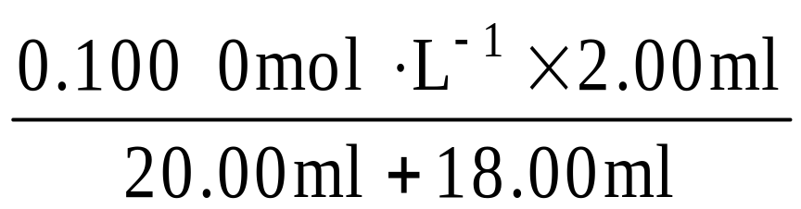
1 强碱滴定强酸
酸碱滴定法的基本原理
滴定曲线
0.1000 mol·L⁻¹ NaOH 滴定 0.1000 mol·L⁻¹ HCl 20.00 ml ，滴定过程中溶液pH值变化情况：
① 滴定前
溶液的 [H⁺] 等于HCl的原始浓度
[H⁺]＝1.00×l0⁻¹ mol·L⁻¹ pH＝1.00
② 滴定开始至计量点前
溶液的酸度取决于剩余HCl 的浓度。
当滴入 NaOH 溶液 18.00 ml 时，溶液的[H⁺]为
[H⁺]＝
＝ 5.26×l0⁻³mol·L⁻¹
pH ＝ 2.28

Slide 14
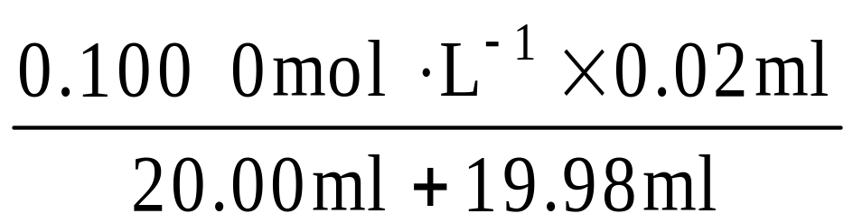
酸碱滴定法的基本原理
当滴入 NaOH 溶液 19.98 ml 时，溶液的 [H⁺] 为
[H⁺]＝
＝ 5×l0⁻⁵ mol·L⁻¹
pH＝4.3
③ 计量点时
溶液的组成为 NaCl，溶液的[H⁺]由水的解离决定
[H⁺]＝[OH⁻]＝1.00×l0⁻⁷ mol·L⁻¹
pH＝7.00
④ 计量点后
溶液的组成为 NaCl + NaOH, 溶液的 [H⁺] 取决于过量的NaOH的浓度。

Slide 15
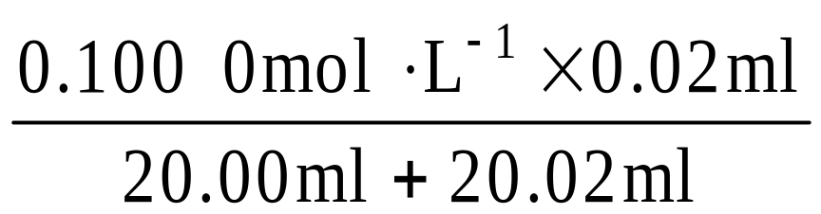
酸碱滴定法的基本原理
当滴入 NaOH 溶液 20.02 m1 时，溶液的 [OH⁻] 为
[OH⁻]＝
＝ 5×l0⁻⁵ mol·L⁻¹
pOH＝4.3 pH＝9.7
以 NaOH 加入量为横坐标，所得混合溶液的 pH 值为纵坐标作图，即得强碱滴定强酸的滴定曲线。

Slide 16
酸碱滴定法的基本原理
0.1000 mol·L⁻¹NaOH 滴定0.1000 mol·L⁻¹ HCl pH变化
加入Na0H/m1 | 滴定 百分数/﹪ | 剩余HCl/ml | 过量NaOH/ml | pH
0.00 | 0.00 | 20.00 |  | 1.00
18.00 | 90.00 | 2.00 |  | 2.28
19.80 | 99.00 | 0.20 |  | 3.30
19.98 | 99.90 | 0.02 |  | 4.3
20.00 | 100 | 0.00 |  | 7.00
20.02 | 100.1 |  | 0.02 | 9.7
20.20 | 101.0 |  | 0.20 | 10.70
22.00 | 110.0 |  | 2.00 | 11.70
40.00 | 200.0 |  | 20.00 | 12.50
突跃范围

Slide 17
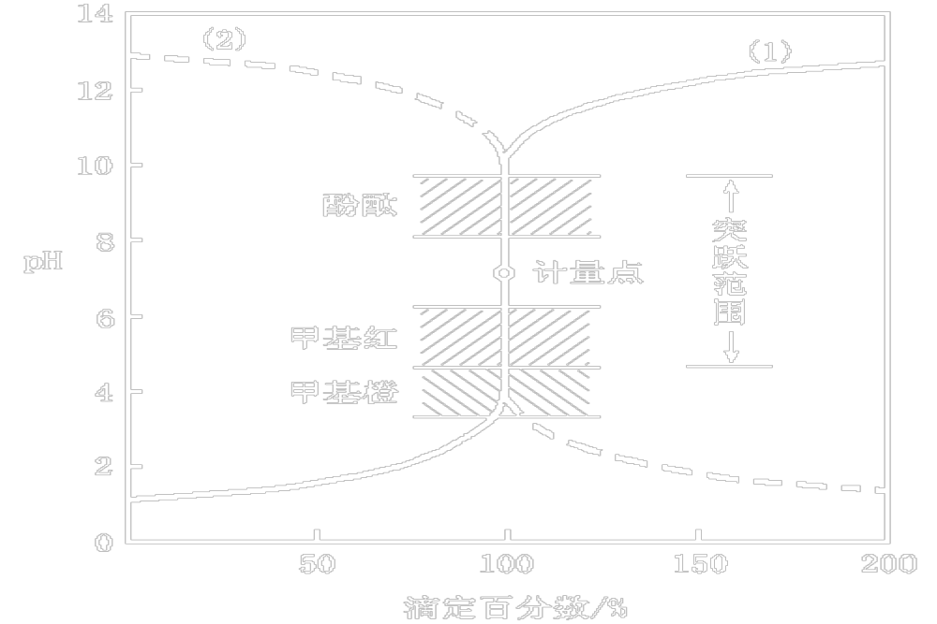
强碱滴定强酸 滴定曲线
过量 0.02m1 NaOH
滴定率100.1%
误差 + 0.1%
pH=9.7
突跃范围
剩余 0.02m1 HCl
滴定率99.9%
误差 - 0.1%
pH=4.3
- 0.1%
+0.1%
0.1000 mol·L⁻¹Na0H 滴定0.1000 mol·L⁻¹ HCl pH变化

Slide 18
酸碱滴定法的基本原理
滴定突跃：
计量点附近，溶液的pH急剧改变，称为滴定突跃。
突跃范围：
± 0.1%误差对应的 pH 范围
指示剂的选择
只要在突跃范围内发生颜色变化的指示剂，都能使分析结果在 ± 0.1%的误差范围内。
选择指示剂的原则：指示剂的变色范围在突跃范围内，
或至少 终点颜色在突跃范围内。

Slide 19

酸碱滴定法的基本原理

Slide 20
酸碱滴定法的基本原理
0.1 mol·L⁻¹NaOH 滴定 0.1 mol·L⁻¹ HCl，突跃范围为4.3～9.7，
甲基橙(3.1～4.4)
酚酞(8.0～9.6)
甲基红(4.4～6.2)
都可选作滴定的指示剂。

Slide 21
酸碱滴定法的基本原理
突跃范围的宽窄，与酸碱的浓度有关。
用 1.000 mol·L⁻¹ NaOH 滴定 1.000mol·L⁻¹ HCl，突跃范围为 pH3.3～l0.7，甲基橙(3.1～4.4)、酚酞(8.0～9.6)、甲基红(4.4～6.2)适用。
用 0.1000 mol·L⁻¹ NaOH 滴定 0.1000 mol·L⁻¹HCl ，突跃范围 4.3～9.7甲基橙(3.1～4.4)、酚酞(8.0～9.6)、甲基红(4.4～6.2)适用。
用 0.01000 mol·L⁻¹ NaOH滴定 0.0l000 mol·L⁻¹HCl，突跃范围为 5.3～8.7，甲基红(4.4～6.2)适用；酚酞(8.0～9.6)、甲基橙(3.1～4.4)不适用。

Slide 22
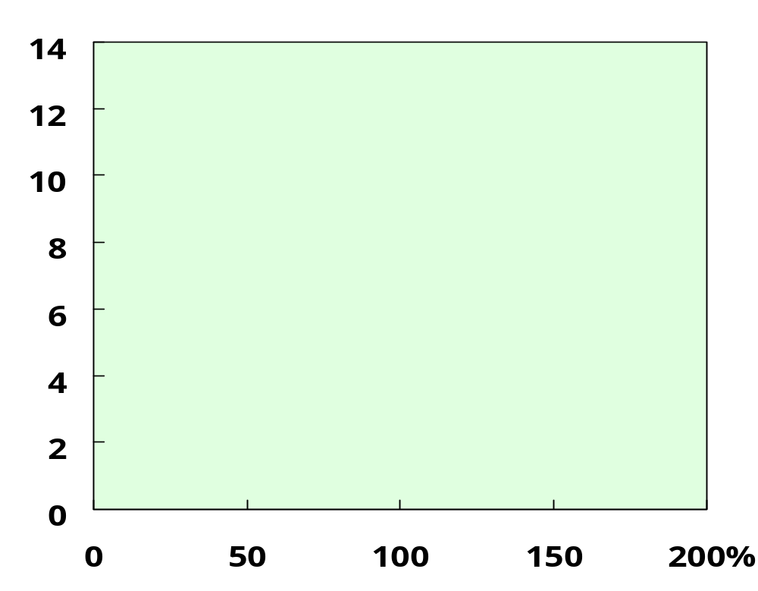
酸碱滴定法的基本原理
0.01 mol/L
0.1 mol/L
1 mol/L
酚酞
甲基红
甲基橙

Slide 23
强酸滴定强碱滴定曲线
酸碱滴定法的基本原理
0.1mol·L⁻¹ HCl 滴定
0.1mol·L⁻¹ NaOH
0.1mol·L⁻¹ NaOH 滴定
0.1mol·L⁻¹ HCl

Slide 24
2 强酸滴定强碱
酸碱滴定法的基本原理
用 0.1000 mol·L⁻¹ HCl 滴定 0.1000 mol·L⁻¹ NaOH
突跃范围 9.7 ～ 4.3
酚酞 (9.6 ～ 8.0)
适用
甲基红 ( 6.2 ～ 4.4 )
适用
甲基橙 ( 4.4 ～ 3.1 )
不适用

Slide 25
3 强碱滴定一元弱酸
酸碱滴定法的基本原理
弱酸只能用强碱来滴定。
滴定曲线：
用 0.1000 mol·L⁻¹ NaOH
滴定
20.00 ml 0.1000 mol·L⁻¹ HAc

Slide 26
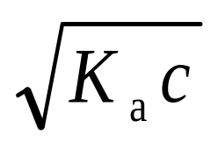
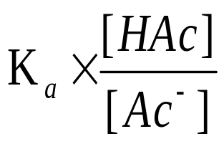
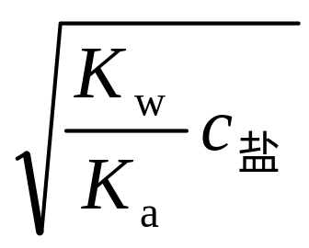
酸碱滴定法的基本原理
加入NaOH/ml | 滴定 百分数 | 溶液组成 | [H⁺]计算 | pH
0.00 | 0.0 | HAc |  | 2.88
10.00 | 50.0 | HAc + Ac⁻ |  | 4.75
18.00 | 90.0 | HAc + Ac⁻ |  | 5.70
19.80 | 99.0 | HAc + Ac⁻ |  | 6.74
19.98 | 99.9 | HAc + Ac⁻ |  | 7.8
20.00 | 100.0 | Ac⁻ |  | 8.73
20.02 | 100.1 | OH⁻+ Ac⁻ |  | 9.7
20.20 | 101.9 | OH⁻+ Ac⁻ |  | 10.70
22.00 | 110.0 | OH⁻+ Ac⁻ |  | 11.68
40.00 | 200.0 | OH⁻+ Ac⁻ |  | 12.50
[H⁺]=
[H⁺]=
突跃范围
[OH⁻]=
[OH⁻]=?

Slide 27
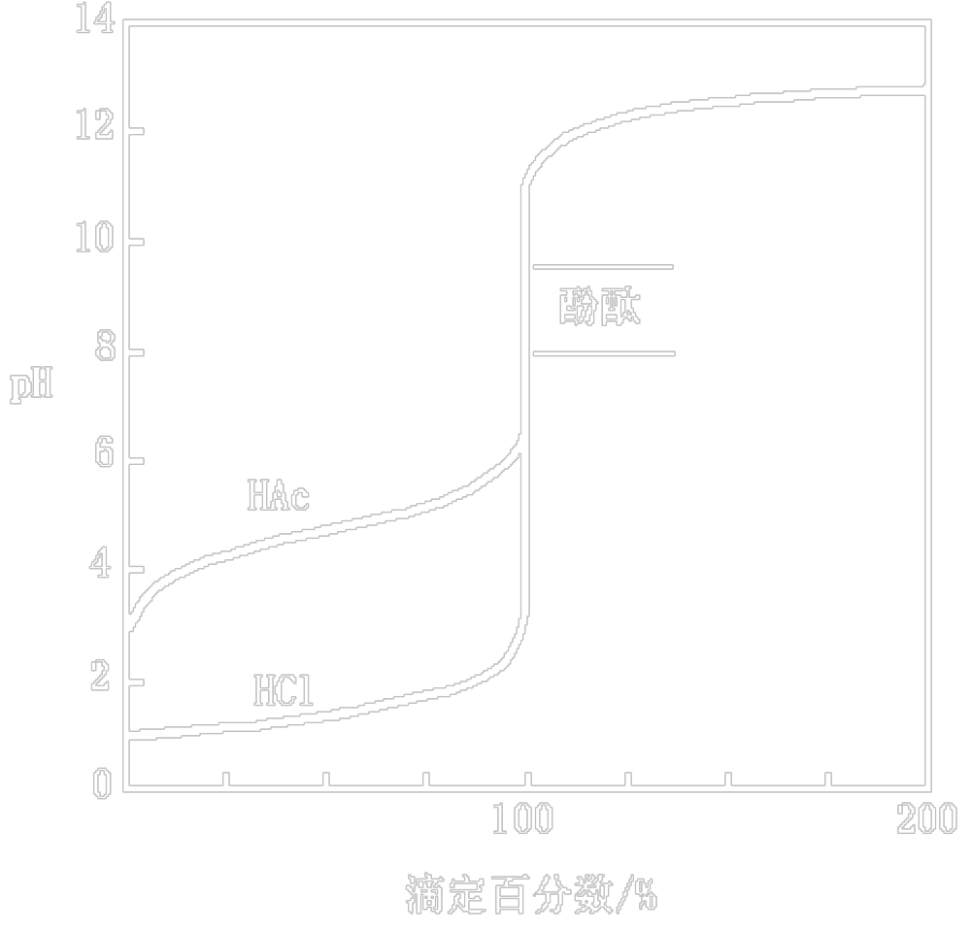
滴定曲线与指示剂选择
酸碱滴定法的基本原理
0.1mol·L⁻¹ NaOH
滴定
0.1 mol·L⁻¹ HAc
突跃范围 7.8-9.7
酚酞 ( 8.0- 9.6 )
适用
甲基红 ( 4.4-6.2)
不适用
甲基橙 ( 3.1-4.4)
不适用

Slide 28
强碱滴定弱酸的特点
酸碱滴定法的基本原理
① 滴定曲线起点pH值较高。因为弱酸 [H⁺] 较低。
② 滴定开始至计量点前，中部较平缓。原因是形成了缓冲溶液。
③ 计量点的pH值弱碱性。原因是计量点产物为强碱弱酸盐，是弱碱。
④ 突跃范围较窄， 可选择的指示剂少。

Slide 29
强碱滴定弱酸的影响因素
酸碱滴定法的基本原理
浓度对滴定突跃的影响：
突跃范围的宽窄，与酸碱的浓度有关。
酸、碱溶液浓度愈大，滴定突跃范围愈宽，愈有利于指示剂的选择。
滴定突跃与弱酸强度的关系：
浓度相同而强度不同的弱酸，K_{a}值愈小，突跃范围愈小。

Slide 30
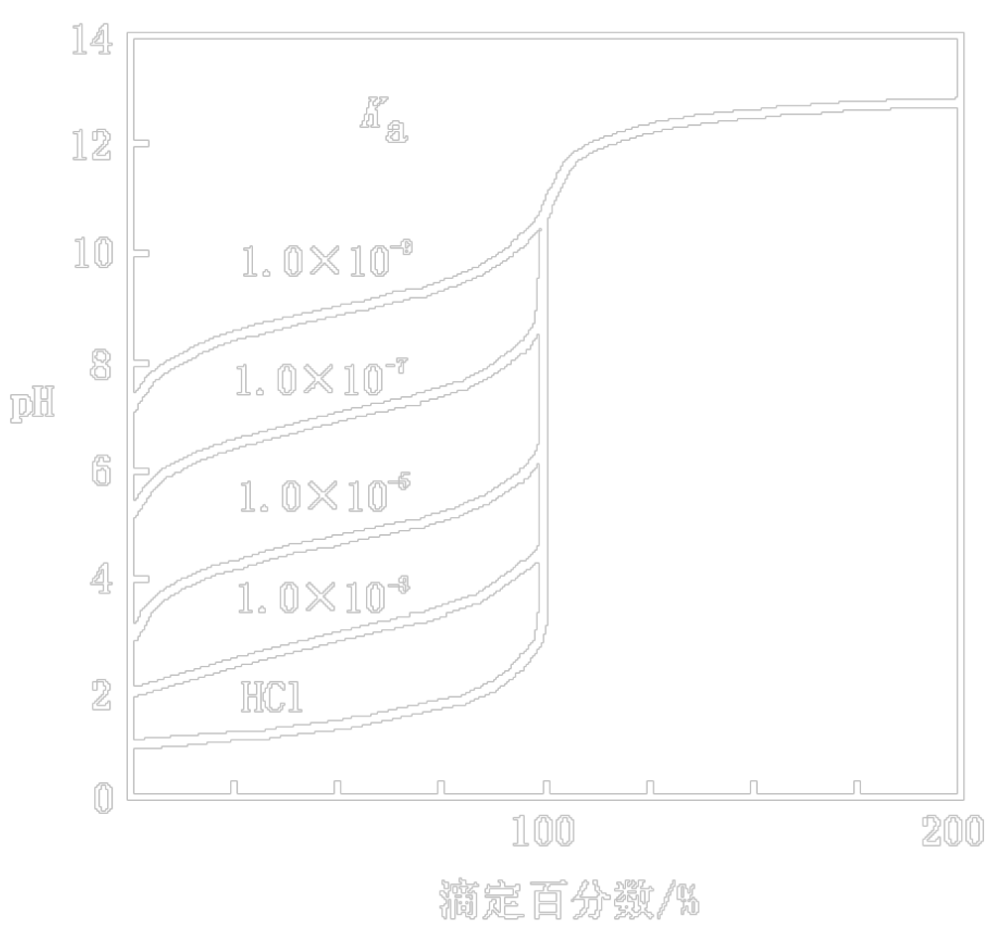
不同强度的弱酸的滴定曲线
酸碱滴定法的基本原理
K_{a}值愈小，弱酸[H⁺]愈低。滴定曲线起点pH值愈高。突跃范围就愈小。

Slide 31
弱酸滴定的条件
酸碱滴定法的基本原理
要有足够的滴定突跃，才可用一般的指示剂确定滴定终点，要求有足够的浓度和强度
K_{a}c(A)≥10⁻⁸

Slide 32
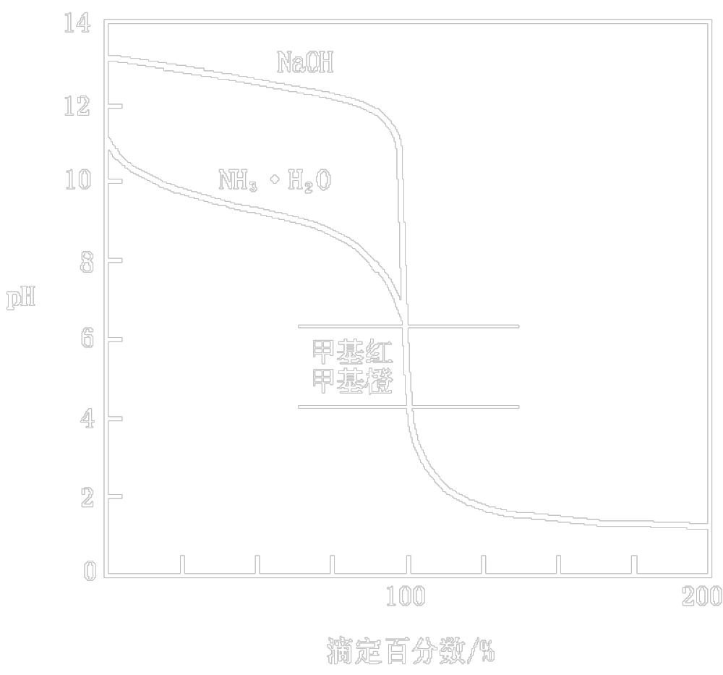
4 强酸滴定一元弱碱
酸碱滴定法的基本原理
弱碱只能用强酸来滴定。
强酸滴定一元弱碱与强碱滴定一元弱酸的情况基本相仿。
弱碱滴定条件：
K_{b}c(B)≥10⁻⁸

Slide 33
思考题
酸碱滴定法的基本原理
弱酸滴定的条件： K_{a}c(A)≥10⁻⁸
弱碱滴定的条件： K_{b}c(B)≥10⁻⁸
结论？
下列各酸的浓度均为 0.1 mol.L⁻¹ ，能否用 0.1 mol·L⁻¹ NaOH 直接滴定
A．甲酸（K_{a}=1.77×10⁻⁴）
B．氯化铵（K_{b}(NH₃·H₂O)=1.75×10⁻⁵）
C．醋酸（K_{a}=1.76×10⁻⁵）

Slide 34
5 多元酸多元碱的滴定
酸碱滴定法的基本原理
⊙多元酸用强碱滴定, 多元碱用强酸滴定
⊙滴定过程分步进行
判断原则：
1. K_{a}c(A)≥10⁻⁸，(判断是否能进行滴定)
2. K_{a1}/K_{a2}>10⁴ ，K_{a2}/K_{a3}>10⁴(判断是否能分步滴定)
不符合 K_{a1}/K_{a2} >10⁴(有机酸) ？
例 用0.1000 mol·L⁻¹ NaOH 滴定 0.1000 mol·L⁻¹ H₃PO₄，其滴定反应分三步进行：

Slide 35


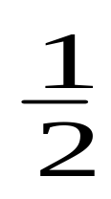

H₃PO₄的滴定
酸碱滴定法的基本原理
H₃PO₄ + NaOH ＝ NaH₂PO₄ + H₂O
NaH₂PO₄ + NaOH ＝ Na₂HPO₄ + H₂O
Na₂HPO₄ + NaOH ＝ Na₃PO₄ + H₂O
第一计量点时，产物为 NaH₂PO₄
pH＝ (pK_{a1}+pK_{a2})＝ (2.16 + 7.21)＝ 4.68
用甲基红指示剂
第二计量点时，产物为 Na₂HPO₄
pH＝ (pK_{a2}+pK_{a3})＝ (7.21+12.32)＝9.76
酚酞或百里酚酞指示剂

Slide 36
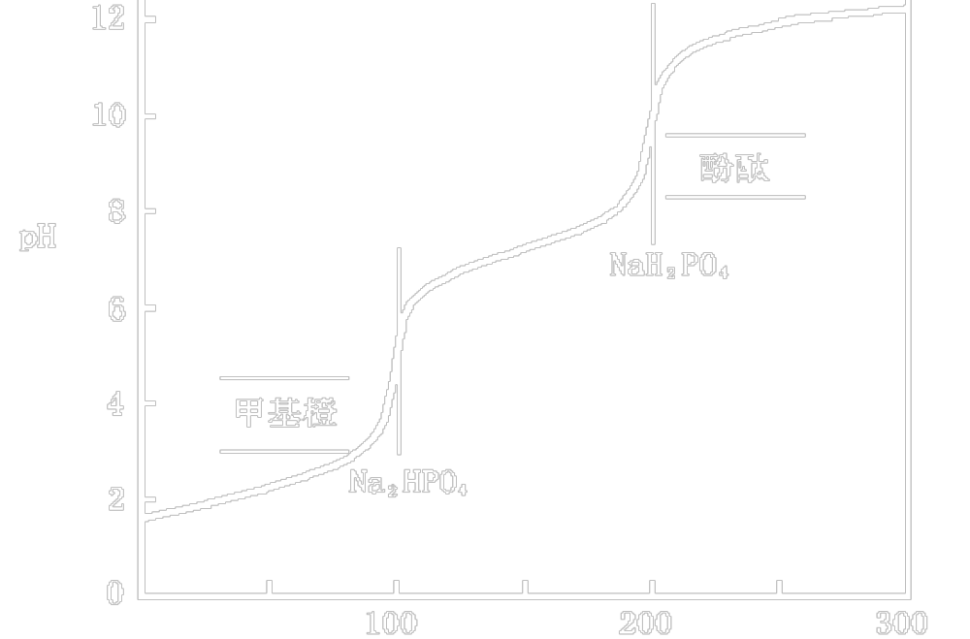

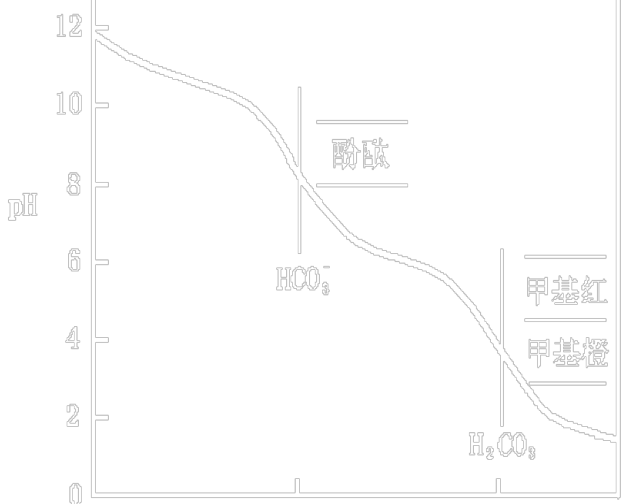


H₃PO₄的滴定曲线
酸碱滴定法的基本原理

Slide 37
Na₂CO₃的滴定
酸碱滴定法的基本原理
CO₃²⁻ 和 HCO₃⁻ 的解离常数分别为：
K_{b1}＝K_{W}/K_{a2}＝1.00×l0⁻¹⁴/(4.68×l0⁻¹¹)
＝2.14×10⁻⁴
K_{b2}＝K_{W}/K_{a1}＝1.00×l0⁻¹⁴/(4.47×l0⁻⁷)
＝2.24×10⁻⁸
滴定曲线出现两个突跃，

Slide 38
Na₂CO₃的滴定曲线
酸碱滴定法的基本原理

Slide 39
酸碱滴定法的基本原理
混合碱的分析
NaOH NaHCO₃ Na₂CO₃
NaOH + Na₂CO₃
NaHCO₃ + Na₂CO₃
HCl
酚酞，V₁
HCl
酚酞，V₁
H₂O NaHCO₃
NaHCO₃
HCl
甲基橙，V₂
HCl
甲基橙，V₂
H₂CO₃
H₂CO₃ H₂CO₃
NaOH
V₂=0
NaHCO₃
V₁=0
Na₂CO₃
V₁=V₂
Na₂CO₃
V₁=V₂
NaOH+Na₂CO₃
V₁＞V₂
NaHCO₃+Na₂CO₃
V₁＜V₂

Slide 40
酸碱滴定法的基本原理
例：某试样可能是NaOH或NaHCO₃或Na₂CO₃或其中两者的混合物，称取0.2572 g样品，溶解后用 0.1000 mol·L⁻¹ HCl标准溶液以酚酞指示剂滴定到终点，消耗HCl为21.05 mL，继续以甲基橙指示剂滴定到终点，又消耗 HCl为15.01 mL，则此试样含有什么物质？其含量各为多少？

Slide 41
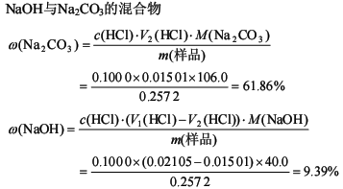
酸碱滴定法的基本原理

Slide 42
酸碱标准溶液的配制与标定
1 酸标准溶液的配制
用途：滴定碱性物质
用强酸，有盐酸、硫酸和硝酸
HCl、HNO₃ 易挥发，H₂SO₄ 易吸湿
均用间接配制法，即先配成近似于所需浓度的溶液，然后用基准物测定其准确浓度(标定)。
浓度多用 0.1 mol/L
(低浓度下基本无挥发和吸湿性)

Slide 43
2 酸标准溶液的标定
酸碱标准溶液的配制与标定
用于标定酸标准溶液最常用的基准物：
无水碳酸钠 ( Na₂CO₃ ) 或
硼砂 ( Na₂B₄O₇·10H₂O )
碳酸钠易制得纯品、价廉，但有吸湿性，且吸收CO₂，用前在270℃～300℃加热约1小时，稍冷后置于干燥器中冷至室温备用。
硼砂的摩尔质量较大，但因含有结晶水，须保存在相对湿度为60﹪的恒湿器中。

Slide 44
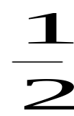
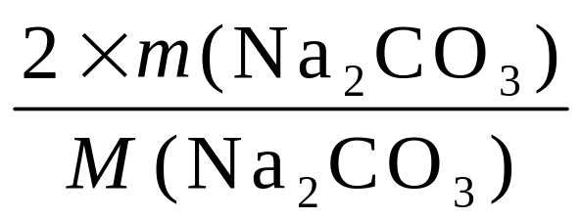
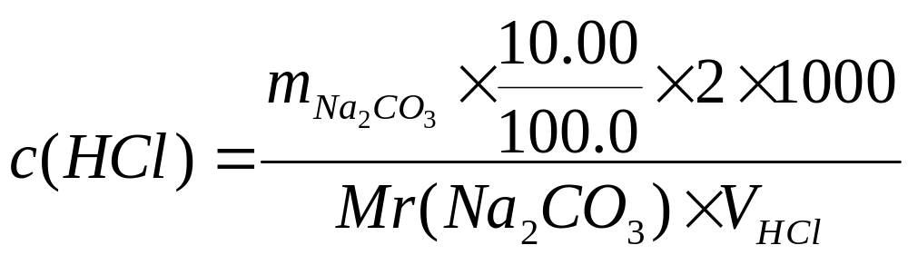
酸碱标准溶液的配制与标定
用 Na₂CO₃ 标定 HCl 溶液时，选用甲基橙作指示剂
滴定反应为：
Na₂CO₃ + 2HCl ＝ 2 NaCl + H₂O + CO₂
由滴定反应可知，在计量点时，有如下关系式：
n ( HCl ) ＝ n ( Na₂CO₃ )
c ( HCl )·V ( HCl ) ＝
配成100mL
吸取10mL
g
mL

Slide 45

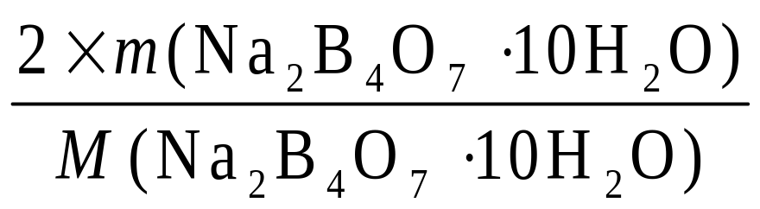
酸碱标准溶液的配制与标定
用硼砂标定HCl溶液时，其反应式为
Na₂B₄O₇ + 2 HCl + 5 H₂O == 4 H₃BO₃ + 2 NaCl
根据反应式，在计量点时，有
n ( HCl ) ＝ n ( Na₂B₄O₇·10 H₂O )
c ( HCl ) · V ( HCl ) ＝
计量点的pH＝5.1，可用甲基红作指示剂

Slide 46
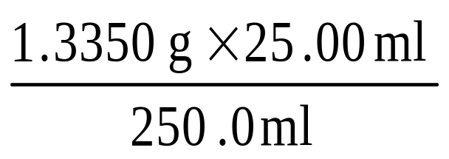
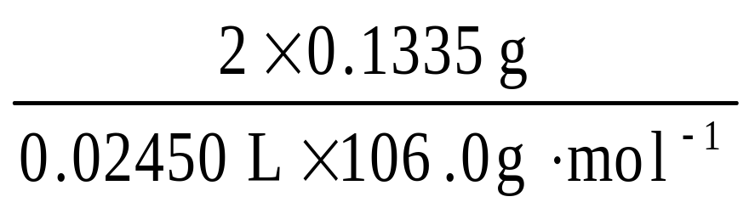
酸碱标准溶液的配制与标定
例 称取分析纯 Na₂CO₃ 1.3350 g，配成基准物溶液250.0 ml，用来标定约 0.1 mol·L⁻¹ HCl 溶液，量取基准物溶液 25.00 ml，以甲基橙作指示剂，用HCl滴定，消耗 HCl 溶液 24.50 m1 。求此 HCl 溶液的准确浓度。
解
先求基准物溶液 25.00 ml 中Na₂CO₃的质量
m (Na₂CO₃)＝
＝0.1335 g
根据用 Na₂CO₃ 标定 HCl 溶液的计量关系式，得
c ( HCl )＝
＝0.1028 mol·L⁻¹

Slide 47
3 碱标准溶液的配制
酸碱标准溶液的配制与标定
配制碱标准溶液常用 氢氧化钠 和 氢氧化钾。
氢氧化钠价格较廉，所以用得最多。
有很强的吸湿性,且易吸收空气中的CO₂，所以也只能先配成近似于所需浓度(约为 0.1 mol·L⁻¹)的溶液，然后进行标定。
氢氧化钠标准溶液的保存

Slide 48
4 碱标准溶液的标定
酸碱标准溶液的配制与标定
标定NaOH溶液常用草酸 (H₂C₂O₄· 2H₂O) 或邻苯二甲酸氢钾 (KHC₈H₄O₄) 作基标物。
邻苯二甲酸氢钾易制得纯品、稳定，摩尔质量较大，是标定NaOH溶液较好的基标物，其反应式为
KHC₈H₄O₄ + NaOH == KNaC₈H₄O₄ + H₂O
计量点 pH 约 9.1，可选用酚酞作指示剂。

Slide 49
酸碱标准溶液的配制与标定
草酸相当稳定，但摩尔质量较小。草酸是二元酸,但只有一个突跃，反应式为
H₂C₂O₄ + 2 NaOH == Na₂C₂O₄ + 2 H₂O
计量点 pH 约 8.4，可选用酚酞指示剂。

Slide 50
酸碱滴定法的应用
1 食醋中总酸度的测定
2 小苏打片中碳酸氢钠含量的测定
3 含氮量的测定
4 乙酰水杨酸（阿斯匹林）的测定
5 硼酸的测定

Slide 51
1 食醋中总酸度的测定
酸碱滴定法的应用
鉴定食醋的质量时，必须测定食醋的总酸度。食醋中含有醋酸、乳酸等有机酸，其中以醋酸含量 (约为 30 g·L⁻¹ ～ 50 g·L⁻¹) 最多，所以对食醋总酸度的测定结果以 HAc 来表示。
市售食醋经适当稀释后，用 NaOH 标准溶液滴定,
反应式：
HAc + NaOH == NaAc + H₂O
计量点时的 pH 值为 8.73，可用酚酞作指示剂滴至溶液显现淡红色且在半分钟内不消失为止。

Slide 52
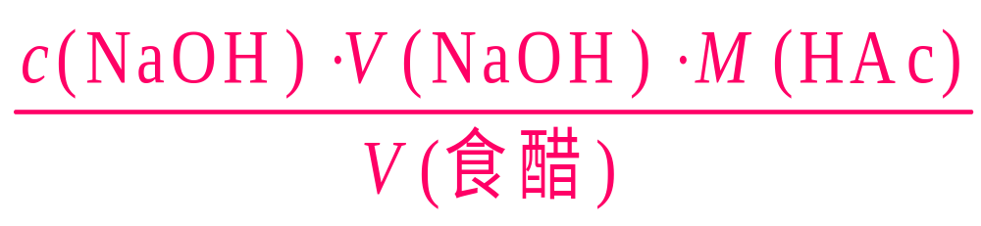
酸碱滴定法的应用
由滴定反应式，食醋中HAc的含量可按下式计算
ρ( HAc ) ＝
ρ( HAc ) 为 HAc 的质量浓度 ( g·L⁻¹ )
c ( NaOH ) 为 NaOH 标准溶液的浓度 ( mol·L⁻¹ )
V ( NaOH ) 为 NaOH 标准溶液的体积 ( L )
M ( HAc ) 为 HAc 的摩尔质量 ( g·mol⁻¹ )
V (食醋 ) 为每次滴定所用市售食醋的实际用量( L )。

Slide 53
2 小苏打片中碳酸氢钠含量的测定
酸碱滴定法的应用
小苏打片为碳酸氢钠加淀粉等辅料压制而成。测定其 NaHCO₃ 的含量时，用 HCl 标准溶液滴定，反应式为
NaHCO₃ + HCl == NaCl + H₂O + CO₂↑
计量点时，溶液的 pH 值为 3.87，
可用甲基橙作指示剂，
溶液的颜色由黄变橙即达终点。

Slide 54
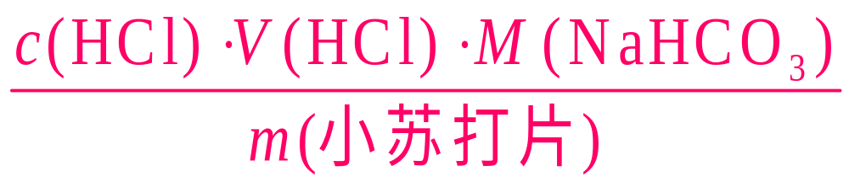
酸碱滴定法的应用
由滴定反应式知，小苏打片中 NaHCO₃的含量可按下式计算
ω( NaHCO₃)＝
ω( NaHCO₃ ) 表示 NaHCO₃ 的质量分数
c ( HCl )为 HCl 标准溶液的浓度 (mol·L⁻¹)
V ( HCl )为 HCl 标准溶液的体积 (L)
M ( NaHCO₃ )为 NaHCO₃ 的摩尔质量(g·mol⁻¹)
m (小苏打片) 表示滴定所用小苏打片的质量 (g)

Slide 55
3 含氮量的测定
酸碱滴定法的应用
在血浆中加入过量的 HCl 标准溶液，以酚酞为指示剂，用 NaOH 标准溶液返滴定过剩的 HCl 溶液，则可测定血浆中 HCO₃⁻ 的浓度，这一测定在临床诊断上具有一定意义。
硫酸铵和氯化铵等溶液中，均有弱酸 NH₄⁺ 存在，但由于其酸性太弱，用碱直接滴定有困难。
（1）甲醛法
加入中性甲醛，生成六次甲基四胺，释放出 H⁺：
4 NH₄⁺ + 6 HCHO == (CH₂)₆N₄ + 4 H⁺
以酚酞为指示剂，用 NaOH 标准溶液滴定。

Slide 56
酸碱滴定法的应用
（2）蒸馏法
先在试样中加入过量的浓 NaOH 溶液，加热将 NH₃ 蒸馏出来
NH₄⁺ + OH⁻ == NH₃↑+ H₂O
蒸馏出来的 NH₃ 用硼酸 (H₃BO₃) 溶液吸收
NH₃ + H₃BO₃ == NH₄BO₂ + H₂O
然后用 HCl 标准溶液滴定
NH₄BO₂ + HCl + H₂O == NH₄Cl + H₃BO₃

Slide 57
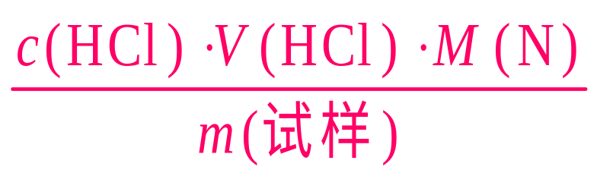
酸碱滴定法的应用
H₃BO₃ 的酸性极弱，过量也不影响滴定，它只起吸收 NH₃ 的作用。反应达计量点时，溶液的 pH 值约为 5，宜用甲基红或溴甲酚绿与甲基红混合指示剂指示滴定终点。反应过程中 1 mol 的 HCl 相当于1 mol的 N，故试样中N的质量分数为
ω(N) ＝

Slide 58
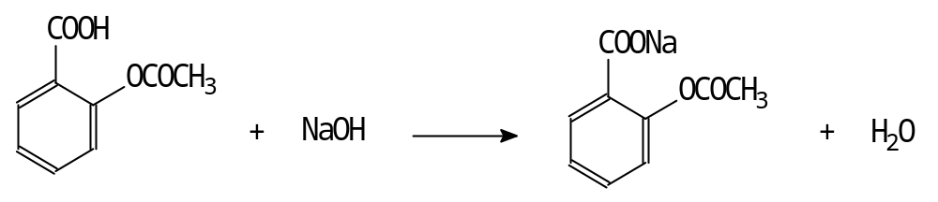
4 乙酰水杨酸（阿斯匹林）的测定
乙酰水杨酸是一种解热镇痛药，其分子中含有羧基，可用 NaOH 标准溶液直接滴定。
酚酞指示剂，用 NaOH 标准溶液滴定。溶液由无色变成粉红色，并且30秒不退色，即为终点。
乙酰水杨酸分子中酯键(-OCOH₃),易水解，滴定时要在乙醇溶液中进行，且控制滴定温度在10℃以下。

Slide 59
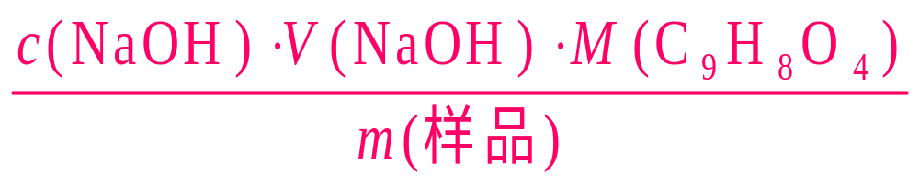
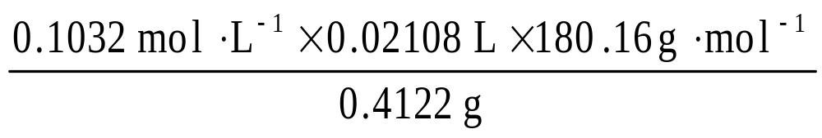
例 称取 0.4122 g乙酰水杨酸样品，加20 ml乙醇溶解后,加 2 滴酚酞指示剂，在低于 10℃的温度下，用 0.1032 mol·L⁻¹ NaOH 标准溶液滴定。滴至终点时消耗21.08 ml NaOH 溶液，计算该样品中乙酰水杨酸的质量分数。
解 据滴定反应式，NaOH与乙酰水杨酸的计量关系为
n (C₉H₈O₄) ＝ n (NaOH) ＝c (NaOH) ·V (NaOH)
样品中乙酰水杨酸的质量分数为
ω(C₉H₈O₄)＝
=
= 0.9508

Slide 60
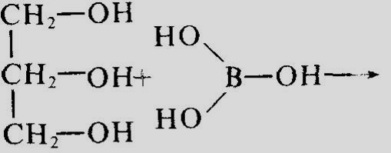
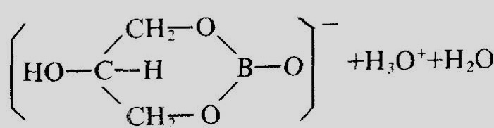
5 硼酸的测定
H₃BO₃ 的K_{a}c < 10⁻⁸，所以不能用 NaOH 标液直接滴定。
可先向溶液中加入甘油。甘油与H₃BO₃作用生成K_{a}值为10⁶左右的较强酸，以酚酞为指示剂用NaOH标液准确滴定，测得 H₃BO₃ 的含量。

Slide 61
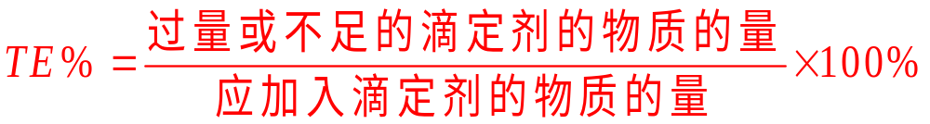
酸碱滴定的滴定终点误差
滴定终点与化学计量点不一致而引起的相对误差叫滴定终点误差，简称滴定误差TE（titration error）。
滴定剂过量，TE为正值；
滴定剂不足，TE为负值。
是系统误差，
不包括滴定过程中所引起的偶然误差。

Slide 62
酸碱滴定的滴定终点误差
1 强酸强碱间的滴定
例NaOH和HCl间的滴定
化学计量点时：[OH⁻]_{sp}=[H⁺]_{sp}
(1)NaOH滴定HCl
终点时：[OH⁻]_{ep}=[H⁺]_{ep}+c'_{NaOH}
c'_{NaOH}：终点时NaOH过量或不足的浓度
NaOH过量，C'_{NaOH}为正值；
NaOH不足，C'_{NaOH}为负值。
c'_{NaOH}= [OH⁻]_{ep}-[H⁺]_{ep}
stoichiometric point
end point

Slide 63
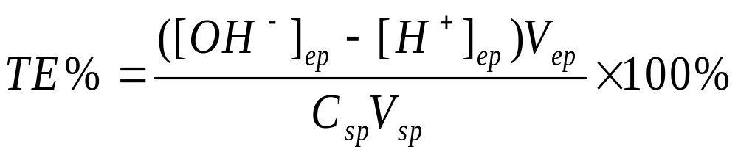
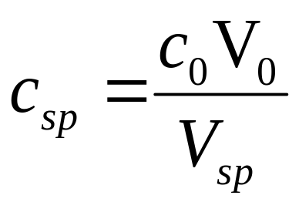
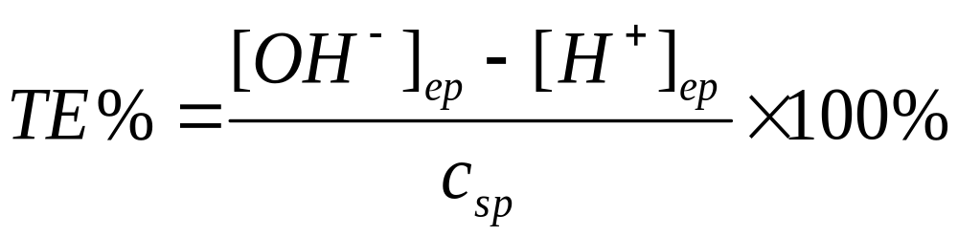
酸碱滴定的滴定终点误差
终点时NaOH过量或不足的浓度：
c'_{NaOH}=[OH⁻]_{ep}-[H⁺]_{ep}
按TE定义：
V_{ep}，V_{sp}：分别为终点和计量点溶液体积
c_{sp}：计量点时滴定剂浓度
V_{ep}≈V_{sp}

Slide 64
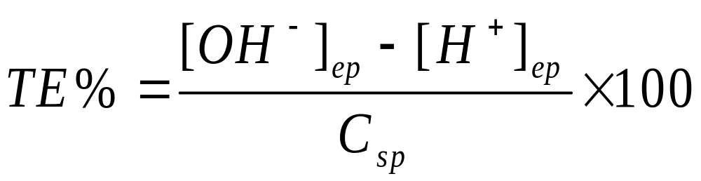
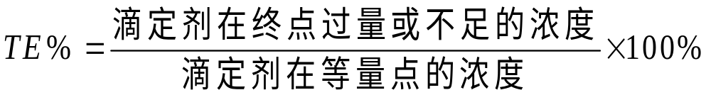
酸碱滴定的滴定终点误差
终点时：[OH⁻]=[H⁺] TE%=0
[OH⁻]＞[H⁺] TE%为正 滴定剂过量
[OH⁻]＜[H⁺] TE%为负 滴定剂不足

Slide 65
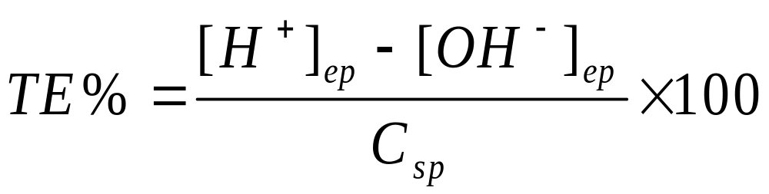
酸碱滴定的滴定终点误差
(2)HCl滴定NaOH
终点时滴定剂HCl过量或不足的浓度：
c'_{HCl}=[H⁺]_{ep}-[OH⁻]_{ep}

Slide 66
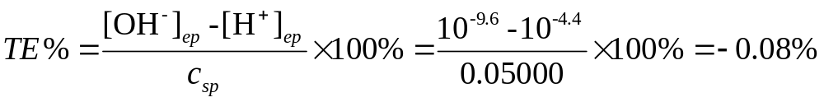

酸碱滴定的滴定终点误差
例：计算NaOH溶液(0.1000mol/L)滴定HCl溶液(0.1000 mol/L)至pH=4.4(甲基橙指示终点)和pH=10.0（酚酞指示终点）的滴定终点误差。
解：甲基橙变色pH=4.4，有：
酚酞变色pH=10.0，有：

Slide 67
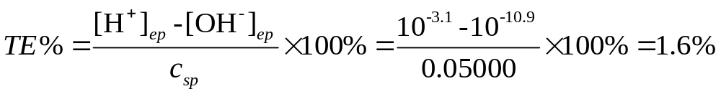
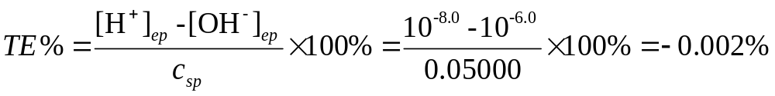
酸碱滴定的滴定终点误差
例：计算HCl 溶液(0. 1000mol/L)滴定NaOH溶液(0.1000 mol/L)至pH=3.1和pH=8.0的滴定终点误差。
解：pH = 3.1
pH = 8.0
Notes:
酸碱浓度下降，滴定突跃范围缩小，甲基橙不再适用于0.01mol/L稀酸碱溶液的滴定了

Slide 68
酸碱滴定的滴定终点误差
2 一元弱酸（弱碱）的滴定
（1）NaOH滴定HA（强碱滴定一元弱酸）
化学计量点时（生成物NaA）质子平衡式：
[OH⁻]_{sp}= [H⁺]_{sp}+[HA]_{sp}
终点时：
[OH⁻]_{ep}= [H⁺]_{ep}+[HA]_{ep}+ c'_{NaOH}
终点时滴定剂过量或不足的浓度：
c'_{NaOH}=[OH⁻]_{ep}-[H⁺]_{ep}-[HA]_{ep}

Slide 69
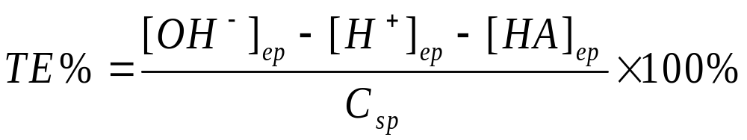
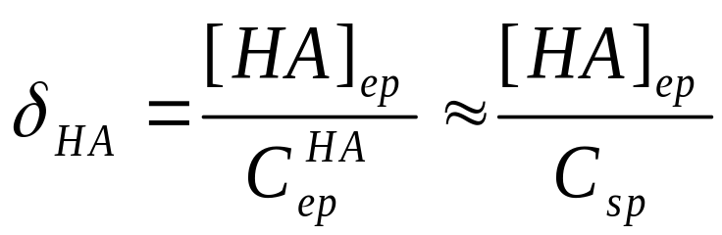
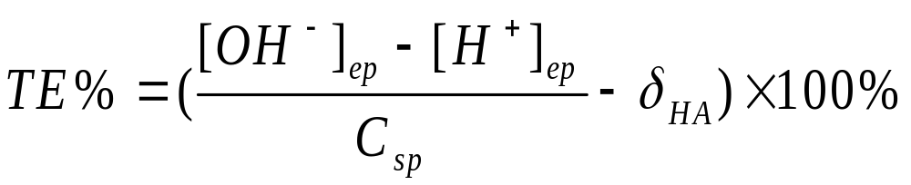
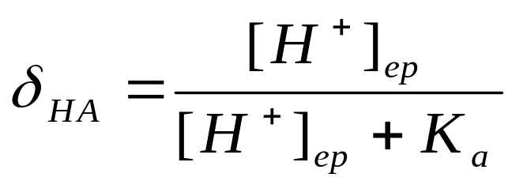
6.5 酸碱滴定的滴定终点误差
按TE%定义：

Slide 70
酸碱滴定的滴定终点误差
（2）HCl滴定NH₃（强酸滴定一元弱碱）
化学计量点（生成物NH₄⁺）时质子平衡式：
[H⁺]_{sp}= [OH⁻]_{sp}+[NH₃]_{sp}
终点时：
[H⁺]_{ep}= [OH⁻]_{ep}+[NH₃]_{ep}+ c'_{HCl}
终点时滴定剂过量或不足的浓度：
c'_{HCl}=[H⁺]_{ep}-[OH⁻]_{ep}-[NH₃]_{ep}

Slide 71




酸碱滴定的滴定终点误差
按TE%定义：
对一元弱碱B：

Slide 72






酸碱滴定的滴定终点误差
总结：
NaOH滴HCl：
HCl滴NaOH：
NaOH滴HA：
HCl滴B：

Slide 73
非水溶液中的酸碱滴定法
采用非水酸碱滴定的原因
许多物质在水中 K_{a} (K_{b}) ＜10⁻⁷, 不能在水中滴定。
许多有机物在水中基本不溶或溶解甚少，不能在水中滴定。
pK₁与pK₂相近的多元酸碱的分步滴定及混合酸碱的区分滴定。
水
冰醋酸
HClO₄, HCl
不可区分滴定
可区分滴定

Slide 74

阿斯匹林(乙酰水杨酸)的含量测定
非水溶液中的酸碱滴定法
NaOH
阿斯匹林
中性乙醇

Slide 75

咖啡因的含量测定
非水溶液中的酸碱滴定法
咖啡因 (K_{b} =4.0×10⁻¹⁴)
高氯酸
咖啡因
冰醋酸-醋酐

Slide 76
1 非水酸碱滴定法基本原理
非水溶液中的酸碱滴定法
（一）溶剂的分类
质子溶剂 (protonic solvent)
  酸性溶剂 (acid solvent)
  碱性溶剂 (basic solvent)
  两性溶剂 (ampototeric solvent)
无质子溶剂 (aprotic solvent)
H⁺
冰醋酸
给出H⁺
乙二胺，液氨
接受H⁺
甲醇、乙醇
±H⁺
Notes:
酸性溶剂：给出质子能力较强的溶剂
碱性溶剂：接受质子能力较强的溶剂
两性溶剂：既容易接受质子，又容易给出质子的溶剂
酸性溶剂可以接受质子吗？可以，只是其接受质子的能力小于其给出质子的能力而已。
偶极亲质子溶剂
惰性溶剂

Slide 77
无质子溶剂 (aprotic solvent)
非水溶液中的酸碱滴定法
偶极亲质子溶剂：分子中无转移性H⁺的溶剂
  较弱的接受H⁺倾向
  有程度不同的成氢键能力
酰胺类、酮类、二甲亚砜、吡啶等
惰性溶剂：
与质子溶剂混合使用，↑试样溶解度，↑滴定突跃
苯、氯仿等

Slide 78
（二）溶剂的性质
非水溶液中的酸碱滴定法
离解性
酸碱性
极性
均化效应与区分效应
→滴定突跃
→被滴定酸碱的酸碱强度→滴定突跃
→被测酸碱的离解程度

Slide 79




1 溶剂的离解性
水：
H₂O ≒ H⁺ +OH⁻
H₂O + H⁺ ≒ H₃O⁺
H₂O + H₂O ≒ H₃O⁺ + OH⁻
质子自递平衡常数
（水的离子积）
Notes:
水分子是一种两性物质，它既可以给出质子，也可以接受质子，于是在水分子间可以发生质子的自递反应－水的质子自递反应。

Slide 80




非水溶剂（SH）
SH ≒ H⁺ +S⁻
固有酸常数
SH + H⁺ ≒ SH₂⁺
固有碱常数

Slide 81



溶剂自身质子转移反应：
2SH ≒ SH₂⁺ +S⁻
溶剂的自身离解常数（离子积）
2C₂H₅OH ≒ C₂H₅OH₂⁺ +C₂H₅O⁻

Slide 82






水溶液中 H₂O + H₂O ≒ H₃O⁺ + OH⁻
醋酸溶液中 HAC + HAc ≒ H₂Ac⁺ + Ac⁻
乙醇溶液中 C₂H₅OH+ C₂H₅OH ≒ C₂H₅OH₂ ⁺ + C₂H₅O⁻

Slide 83
例：已知水的离子积常数K_{s}=10⁻¹⁴，
乙醇(C₂H₅OH)的离子积K_{s}=10^{-19.1}，求：
（1）纯水的pH和乙醇的pC₂H₅OH₂
解：纯水中有：
pH+pOH=14.00
pH=7.00
pH=pOH
对于乙醇则有：
pC₂H₅OH₂ + pC₂H₅O =pK_{s}=19.1
pC₂H₅OH₂ = pC₂H₅O
∴pC₂H₅OH₂ = 9.55

Slide 84
（2）求0.0100mol/L HClO₄的水溶液和乙醇溶液的
pH、pC₂H₅OH₂及pOH、pC₂H₅O
(假设KClO₄全部解离）
解：纯水中有：
pH = -log0.0100 = 2.00
pOH = 14.00-2.00 = 12.00
乙醇中则有：
pC₂H₅OH₂ = -log0.0100 = 2.00
pC₂H₅O＝19.1－2.00＝17.1

Slide 85

溶剂自身离解常数K_{s}对滴定突跃的影响
例：以水为溶剂，用NaOH(0.1000mol/L)滴定20.00 mL HClO₄(0.1000mol/L)，计算当加入19.98及20.02mL碱液时溶液的pH。
解：V_{NaOH}=19.98mL （-0.1%误差）
pH= -log（5.002×10⁻⁵）=4.30
V_{NaOH}=20.02mL （+0.1%误差）
pOH = 4.30
pH =14.00-4.30 = 9.70
滴定突跃：pH 4.3～9.7

Slide 86
例：以乙醇为溶剂，用NaOC₂H₅ (0.1000mol/L)滴定20.00mL HClO₄(0.1000mol/L)，计算当加入29.98 mL及20.02mL碱液时溶液的pH。（假设无水乙醇中NaOC₂H₅与HClO₄都完全离解）
解：V_{乙醇钠} = 19.98mL（-0.1%误差）
p C₂H₅OH₂= -log（5.002×10⁻⁵）=4.30
V_{乙醇钠} = 20.02mL（+0.1%误差）
pC₂H₅O =4.30
pC₂H₅OH₂ =19.10-4.30=14.80
滴定突跃：pH 4.3～14.8

Slide 87
溶剂自身离解常数K_{s}对滴定突跃的影响
pK_{s}↑，滴定突跃↑
常用溶剂的自身离解常数 (25℃)
溶剂 | pK_{s} | 溶剂 | pK_{s}
水 | 14.00 | 乙二胺 | 15.30
甲醇 | 16.70 | 甲基异丁酮 | ＞30
乙醇 | 19.10 | 二甲基甲酰胺 | -
冰醋酸 | 14.45 | 吡啶 | -
醋酐 | 14.50 | 苯 | -
Notes:
醋酐虽然能够离解，但并不生成溶剂合质子，离解生成的醋酐合乙酰阳离子具有比醋酸合质子还强的酸性，因此在冰醋酸中显极弱碱性的化合物在醋酐中仍可以被准确滴定。

Slide 88


2 溶剂的酸碱性
溶质的酸碱性
溶质HA（酸）
HA ≒ H⁺ + A⁻
HA ≒ H⁺ + A⁻
SH +H⁺ ≒ SH₂⁺
质子溶剂SH
SH +HA ≒ A⁻ + SH₂⁺

Slide 89

HA给出H⁺的能力
SH接受H⁺的能力
K_{HA}：溶质HA在溶剂SH中的表观离解常数
K_{HA}↑，HA的表观酸强度↑
同一种酸在不同溶剂中的
表观酸强度相等吗？

Slide 90



水中：HClO₄ + H₂O ≒ H₃O⁺ +ClO₄⁻
H₂O接受H⁺的能力
HAc中：HClO₄ + HAc  H₂Ac⁺ + ClO₄⁻
HAc接受H⁺的能力

Slide 91

溶质B（碱）→溶剂SH
B + SH ≒ BH⁺ + S⁻
B在SH中的表观碱强度
SH给出H⁺的能力
B接受H⁺的能力

Slide 92



NH₃ + H₂O ≒ NH₄⁺ + OH⁻
H₂O给出H⁺的能力
NH₃ + HAc  NH₄⁺ + Ac⁻
HAc给出H⁺的能力
Notes:
在水中不能被准确滴定的碱B，在HAc中就可以被准确滴定了

Slide 93


3 溶剂的极性
HAc + H₂O ≒ H₃O⁺ +Ac⁻
表观离解常数
HAc + C₂H₅OH  C₂H₅OH₂⁺ + Ac⁻

Slide 94






非水溶剂中，酸碱的离解分为两个步骤：
离解
HAc + H₂O H₃O⁺ • Ac⁻ H₃O⁺ + Ac⁻
HAc+ C₂H₅OH C₂H₅OH₂⁺ • Ac⁻ C₂H₅OH₂⁺+Ac⁻
离解
溶剂的碱性
溶剂极性↑
→HAc酸度↑
HAc的酸度
溶剂的极性
ε ↑ →溶剂极性↑
→HAc酸度↑
介电常数ε
Notes:
溶剂与溶质发生质子转移，借静电引力形成离子对，离子对再部分离解，形成溶剂合质子与溶质阴离子
溶剂极性越大，离子对越容易离解；而溶剂的极性与其介电常数有关，极性大的溶剂介电常数大。

Slide 95

带电荷酸碱
NH₄⁺ + SH [NH₃SH₂ ⁺ ] NH₃ + SH₂⁺
没有离子对的生成，离解过程不受ε的影响
NH₄⁺在水中的溶解度与在乙醇中的差不多
同为两性溶剂，乙醇的质子自递常数pKs比水大，滴定反应更完全，乙醇中可用强碱准确滴定NH₄⁺

Slide 96


4 均化效应和区分效应
(1) 均化效应（leveling effect, 拉平效应）
HClO₄ + H₂O H₃O⁺ + ClO₄⁻
H₂SO₄ + H₂O H₃O⁺ + SO₄²⁻
HCl + H₂O H₃O⁺ + Cl⁻
HNO₃ + H₂O H₃O⁺ + NO₃⁻
强
强度相近
均化性溶剂
Notes:
在稀的水溶液中，四种酸的强度几乎完全相等，四种酸在水中全部解离，碱性较强的H2O可全部接受其质子，定量生成H3O+ ，更强的酸在水溶液中都被均化到H3O+水平

Slide 97


(2) 区分效应（differentiating effect）
HClO₄ + HAc H₂Ac⁺ + ClO₄⁻
H₂SO₄ + HAc H₂Ac⁺ + SO₄²⁻
HCl + HAc H₂Ac⁺ + Cl－
HNO₃ + HAc H₂Ac⁺ + NO₃⁻
强
区分性溶剂
溶剂碱性: HAc＜H₂O
Notes:
注：在HAc溶液中，四种酸的强度不相等
HAc碱性＜H2O，无法全部接受四种酸离解出的质子生成
H2Ac+，表现出酸性差别

Slide 98
溶质酸的区分性溶剂
酸性溶剂
溶质碱的均化性溶剂
溶质酸的均化性溶剂
碱性溶剂
溶质碱的区分性溶剂

Slide 99

惰性溶剂：无质子转移，很好的区分性溶剂
区分效应
分别测定各酸（碱）含量
均化效应
测定各酸（碱）的总含量

Slide 100
（三）溶剂的选择
溶剂的酸碱性→增强被测酸碱的酸碱度
应对样品及滴定产物具有良好的溶解能力
纯度应较高，若有水，应除去
粘度应小，挥发性小，易于精制、回收、价廉、安全
溶剂应不引起副反应
Notes:
在非水酸碱滴定中，溶剂的选择非常重要。

Slide 101
二、非水溶液中酸和碱的滴定
碱的滴定
  溶剂
  标准溶液
  指示剂
酸的滴定
  溶剂
  标准溶液
  指示剂

Slide 102




（一）碱的滴定
溶剂
SH₂＋ + B BH＋ + SH
强酸滴定弱碱时→选酸性溶剂
最常用：冰醋酸
实际使用时，常在冰醋酸中加入醋酐
Notes:
注：Kt:滴定反应的平衡常数，Kt越大，表示滴定反应越完全，滴定结果越准确
KT取决于溶剂固有碱度；KbSH↓，KT ↑ ，反应程度越高
KbSH：溶剂的固有碱常数，表示溶剂得质子的能力

Slide 103
实际使用时，常在冰醋酸中加入醋酐
市售冰醋酸中含有少量水分
防止冰醋酸在温度低于16℃时结冰
注意：易乙酰化样品要慎用醋酐
如：芳香伯胺和仲胺
滴定突跃范围 ↑
Notes:
醋酐离解生成的醋酐合乙酰阳离子，比冰醋酸中的醋酸合阳离子酸性更强，从而使溶解在其中的碱的碱性更强，有更明显的滴定突跃。

Slide 104

标准溶液
配制
高氯酸(HClO₄)的冰醋酸溶液
注意：配制程序，防止爆炸
标定
Notes:
高氯酸欲有机物接触、遇热，极易引起爆炸，和醋酐混合时易发生剧烈反应，放出大量的热，因此在配制高氯酸的标准溶液时，应先用冰醋酸将高氯酸稀释后，再在不断搅拌下缓缓滴加适量醋酐，醋酐的量可多于计算量，但在测定易乙酰化的样品时不宜过量，否则过量的醋酐将与氨基发生乙酰化反应，使测定结果偏低。

Slide 105
滴定终点的确定
  电位滴定法
  指示剂
    结晶紫(crystal violet)
    α-萘酚苯甲醇(α-naphthalphenol benzyl alcohol)
    喹哪啶红(quinadine red)

Slide 106
应用
有机弱碱： 胺类、生物碱类样品
有机酸的碱金属盐(NaA)
有机碱的氢卤酸盐(B·HX)
有机碱的有机酸盐(B·HA)
邻苯二甲酸氢钾等
标准溶液:HClO₄的冰醋酸溶液
盐酸麻黄碱，
氢溴酸东莨菪碱，等
HClO₄的冰醋酸溶液
重酒石酸去甲肾上腺素、
马来酸氯苯那敏，等
HClO₄的冰醋酸溶液
HClO₄的冰醋酸-醋酐溶液
Notes:
生物碱虽然结构复杂、种类繁多，但生物碱分子中都含有氮原子，通常均显碱性，能与酸结合成盐。碱性是生物碱的重要性质。

Slide 107
(二)酸的滴定
溶剂
标准溶液
指示剂
应用
甲醇钠的苯-甲醇溶液
标定: 苯甲酸
百里酚兰、偶氮紫、溴酚蓝等

Slide 108

溶剂
  羧酸
  弱酸或极弱酸
  混合酸的区分
二甲基甲酰胺等
醇（甲醇、乙醇等）
碱性溶剂（乙二胺等）
偶极亲质子溶剂（二甲基甲酰胺等）
甲基异丁酮等

Slide 109
酸的滴定的应用
酸的种类 |  | 溶剂 | 滴定剂 | 指示剂
羧酸类 | 酸性强
 | 酸性弱
酚类 | 酸性强
 | 酸性弱
磺酰胺类 | 酸性强
 | 酸性弱
醇
KOH
酚酞
苯-甲醇
甲醇钠
百里酚兰
二甲基甲酰胺
甲醇钠
百里酚蓝
二甲基甲酰胺
甲醇钠
偶氮紫
乙二胺
氨基乙醇纳
百里酚蓝
甲醇-丙酮
甲醇-苯
甲醇纳
百里酚蓝
丁胺
乙二胺
甲醇纳
偶氮紫
Notes:
酸性的磺酰胺基及碱性的氨基，在适当的溶剂中可以用酸滴定液可以用碱滴定

Slide 110
溶液中的酸碱反应与平衡
酸碱组分的平衡浓度与分布分数
溶液中H⁺浓度的计算
对数图解法
酸碱缓冲溶液
酸碱指示剂
酸碱滴定原理
终点误差
酸碱滴定法的应用
非水溶液中的酸碱滴定

